Slide 1
^{Toán}
Ôn tập về đo diện tích và đo thể tích
^{(tiếp theo)}

Slide 2
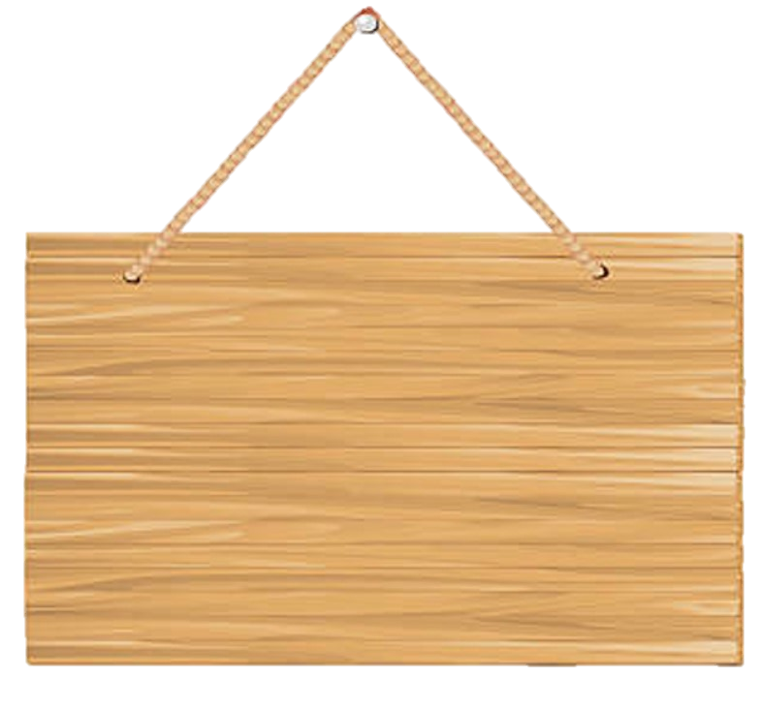
AI NHANH - AI ĐÚNG ?!
1. Khởi động

Slide 3
CHÚC MỪNG
⁶
⁵
⁴
³
²
¹

Slide 4
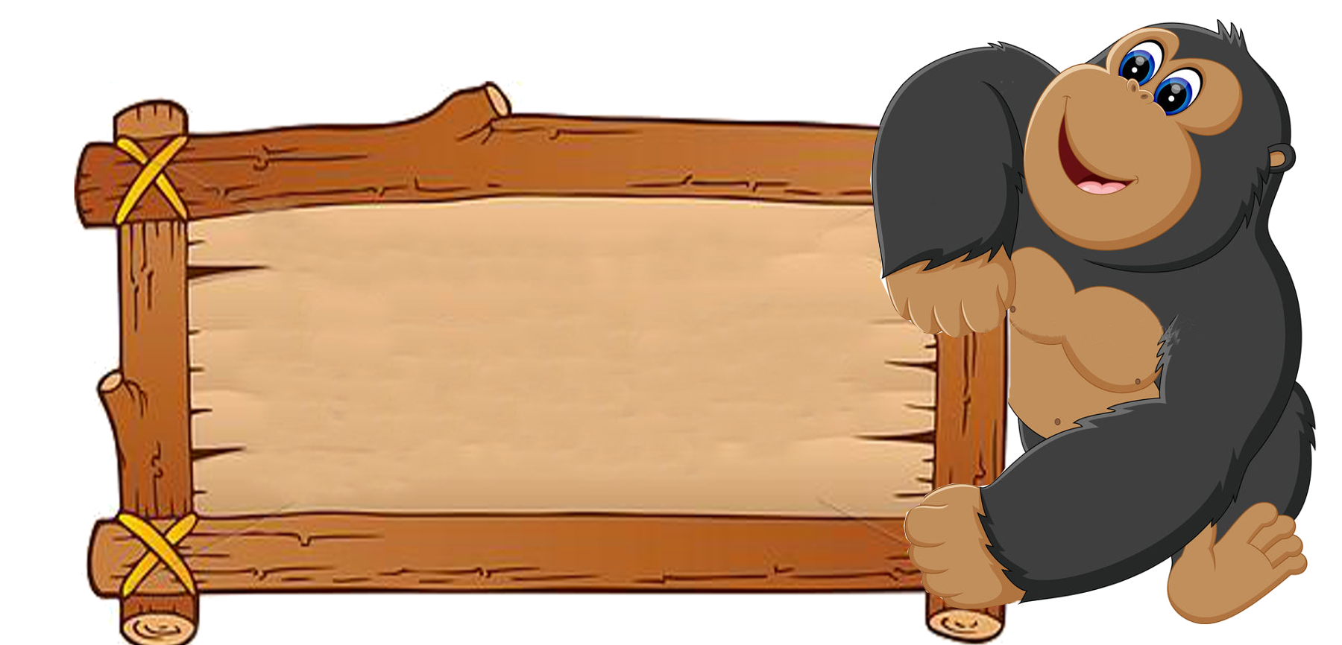
Đáp án:
8m² 5dm² = 8,05m²
Điền dấu thích hợp vào chỗ chấm:
8m² 5dm² ... 8,05m²

Slide 5
Đáp án:
8m² 5dm² < 8,5m²
Điền dấu thích hợp vào chỗ chấm:
8m² 5dm² ... 8,5m²

Slide 6
Đáp án:
8m² 5dm² > 8,005m²
Điền dấu thích hợp vào chỗ chấm:
8m² 5dm² ... 8,005m²

Slide 7
Đáp án:
7m³ 5dm³ = 7,005m³
Điền dấu thích hợp vào chỗ chấm:
7m³ 5dm³ ... 7,005m³

Slide 8
Đáp án:
7m³ 5dm³ < 7,5m³
Điền dấu thích hợp vào chỗ chấm:
7m³ 5dm³ ... 7,5m³

Slide 9
Đáp án:
2,94dm³ > 2dm³ 94cm³
Điền số thích hợp vào chỗ chấm:
2,94dm³ ... 2dm³ 94cm³

Slide 10
2. Luyện tập - thực hành

Slide 11
Toán. ÔN TẬP VỀ ĐO DIỆN TÍCH VÀ ĐO THỂ TÍCH
(tiếp theo)
Bài 1.
=
=
8m2 5dm2 … 8,05m2
7m3 5dm3 … 7,005m3
>
< ?
=
8,05m2
7,005m3
<
<
8m2 5dm2 … 8,5m2
7m3 5dm3 … 7,5 m3
8,05m2
7,005m3
>
>
8m2 5dm2 … 8,005m2
2,94dm3 … 2dm3 94cm3
8,05m2
2,094m3

Slide 12
Toán. ÔN TẬP VỀ ĐO DIỆN TÍCH VÀ ĐO THỂ TÍCH
(tiếp theo)
Bài 2.
Một thửa ruộng hình chữ nhật có chiều dài 150 m, chiều rộng bằng 2/3 chiều dài. Trung bình cứ 100m² của thửa ruộng đó thu được 60kg thóc. Hỏi trên cả thửa ruộng đó người ta thu được bao nhiêu tấn thóc ?
Tóm tắt:
Chiều dài : 150m.
Chiều rộng = 2/3 chiều dài.
100m² : 60kg thóc.
Cả thửa ruộng: . . . tấn thóc ?

Slide 13
Bài 2.
150m
Chiều dài:
Chiều rộng:
?
Chiều rộng thửa ruộng là:
100 m² → 60 kg
150 : 3 x 2 = 100 (m)
DT → ? Kg
Diện tích thửa ruộng là:
150 x 100 = 15000 (m²)
Mỗi m² thu hoạch được là:
60 : 100 = 0,6 (kg)
Cả thửa ruộng thu hoạch được là:
0,6 x 15000 = 9000 (kg) = 9 tấn
Đáp số: 9 tấn thóc
Gộp: 15000 : 100 x 60 = 9000 (kg) = 9 tấn

Slide 14
Bài 2.
Tóm tắt:
Chiều dài : 150m
Chiều rộng = 2/3 chiều dài
100m² : 60kg thóc
Cả thửa ruộng … tấn thóc ?
Bài giải (gộp bước 3&4)
Chiều rộng của thửa ruộng là:
150 : 3 x 2 = 100 (m)
Diện tích của thửa ruộng là:
150 x 100 = 15000 (m²)
Số tấn thóc thu được trên thửa ruộng đó là:
15000 : 100 x 60 = 9000 (kg) = 9 tấn
Đáp số: 9 tấn thóc

Slide 15
Toán. ÔN TẬP VỀ ĐO DIỆN TÍCH VÀ ĐO THỂ TÍCH
(tiếp theo)
Bài 3. Một bể nước dạng hình hộp chữ nhật có các kích thước đo ở trong lòng bể là: chiều dài 4m, chiều rộng 3m, chiều cao 2,5m. Biết rằng 80% thể tích của bể đang chứa nước. Hỏi: a) Trong bể có bao nhiêu lít nước ? ( 1l = 1dm³ )
b) Mức nước chứa trong bể cao bao nhiêu mét ?
Tóm tắt:
chiều dài : 4m.
chiều rộng : 3m.
chiều cao : 2,5m.
80 % thể tích bể đang chứa nước.
a) Trong bể có : . . . lít nước ?
b) Mức nước cao: . . . m ?
2,5 m
80 %
3 m
4 m

Slide 16
Toán. ÔN TẬP VỀ ĐO DIỆN TÍCH VÀ ĐO THỂ TÍCH
(tiếp theo)
Bài giải (kiểu 1)
Thể tích của bể nước là :
4 x 3 x 2,5 = 30 (m³)
Thể tích của phần bể có chứa nước là :
30 x 80 : 100 = 24 (m³)
Số lít nước chứa trong bể là:
24 m³ = 24000 dm³ = 24000 lít
b) Diện tích đáy bể là:
4 x 3 = 12 (m²)
Chiều cao của mực nước chứa trong bể là:
24 : 12 = 2 (m)
Đáp số: a) 24000 lít.
b) 2m.
Bài 3.

Slide 17
Toán. ÔN TẬP VỀ ĐO DIỆN TÍCH VÀ ĐO THỂ TÍCH
(tiếp theo)
Bài 3.
Bài giải (kiểu 2)
Thể tích của bể nước là :
4 x 3 x 2,5 = 30 (m³)
Thể tích của phần bể có chứa nước là :
30 x 80% = 24 (m³) = 24000 dm³ = 24000 lít
b) Chiều cao của mực nước chứa trong bể là:
2,5 x 80% = 2 (m)
Đáp số: a) 24000 lít.
b) 2m.

Slide 18
3. Vận dụng

Slide 19
TRÒ CHƠI RUNG CHUÔNG VÀNG
Câu 1
8 m² 5 dm² = . . . m² ?
A. 8,5 B. 85
C. 8,05 D. 8,50
HẾT GIỜ
C. 8,05
§¸p ¸n
5
23
15
25
8
3
30
7
28
22
17
16
4
2
14
27
18
29
26
6
11
12
13
9
0
24
21
19
10
20
1
Ñaùp aùn

Slide 20
TRÒ CHƠI RUNG CHUÔNG VÀNG
Câu 2
7 m³ 2 dm³ = . . . m³ ?
A. 7,2 B. 72
C. 7,02 D. 7,002
HẾT GIỜ
D. 7,002
§¸p ¸n
5
23
15
25
8
3
30
7
28
22
17
16
4
2
14
27
18
29
26
6
11
12
13
9
0
24
21
19
10
20
1
Ñaùp aùn

Slide 21
TRÒ CHƠI RUNG CHUÔNG VÀNG
Câu 3
2m³ 48 dm³ = . . . dm³ ?
A. 248 B. 2048
C. 2408 D. 2804
HẾT GIỜ
B. 2048
§¸p ¸n
5
23
15
25
8
3
30
7
28
22
17
16
4
2
14
27
18
29
26
6
11
12
13
9
0
24
21
19
10
20
1
Ñaùp aùn

Slide 22
TRÒ CHƠI RUNG CHUÔNG VÀNG
Câu 4
9m² 48 dm² = . . . dm² ?
A. 948 B. 9,48
C. 9,048 D. 94,8
HẾT GIỜ
A. 948
§¸p ¸n
5
23
15
25
8
3
30
7
28
22
17
16
4
2
14
27
18
29
26
6
11
12
13
9
0
24
21
19
10
20
1
Ñaùp aùn

